Slide 1
Caractérisations par spectroscopie en synthèse organique
Agrégation 2020

Slide 2
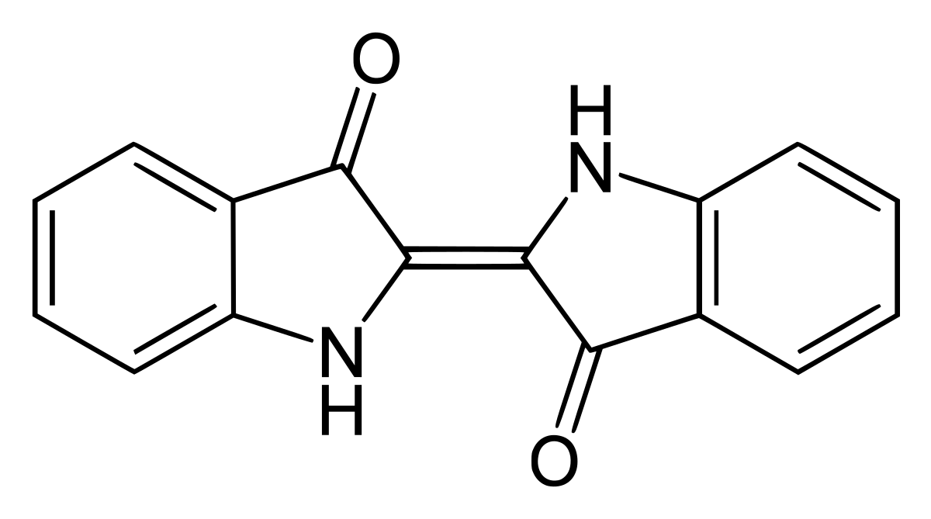
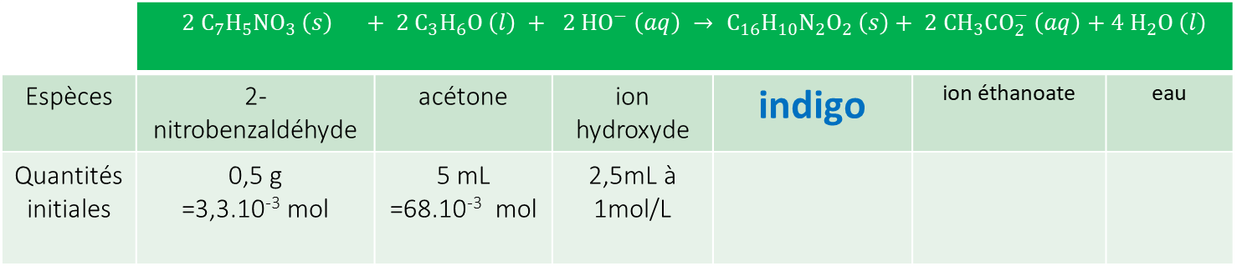
Synthèse de l’indigo
 | $$2 C_{7}H_{5}NO_{3} \left(s\right) + 2 C_{3}H_{6}O \left(l\right) + 2 HO^{−} \left(aq\right) → C_{16}H_{10}N_{2}O_{2} \left(s\right)+ 2 CH_{3}CO_{2}^{−} \left(aq\right)+4 H_{2}O \left(l\right)$$
Espèces | 2-nitrobenzaldéhyde | acétone | ion hydroxyde | indigo | ion éthanoate | eau
Quantités initiales | 0,5 g =3,3.10⁻³ mol | 5 mL =68.10⁻³ mol | 2,5mL à 1mol/L
Indigo :

Slide 3
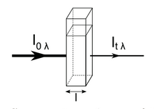
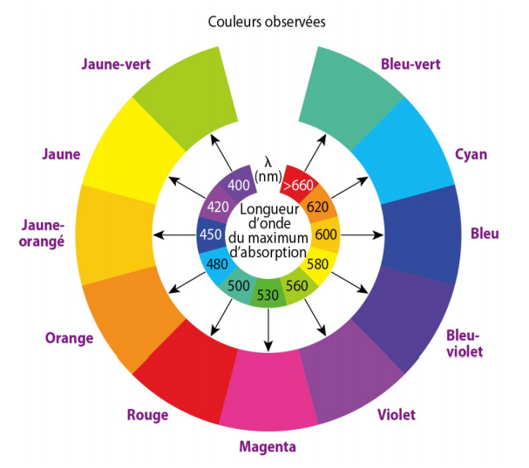
Spectroscopie UV-Visible
T _{λ} =I_{0λ} /I_{t λ} la transmittance
A_{λ} = -log₁₀(T) l’absorbance

Slide 4
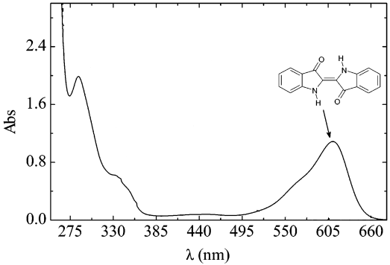
Spectre de l’indigo commercial

Slide 5
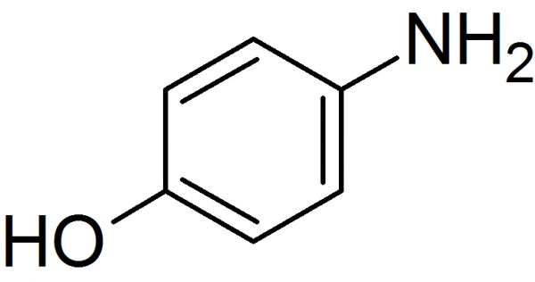
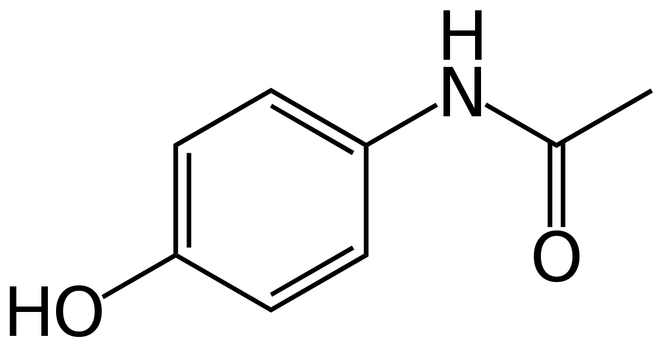
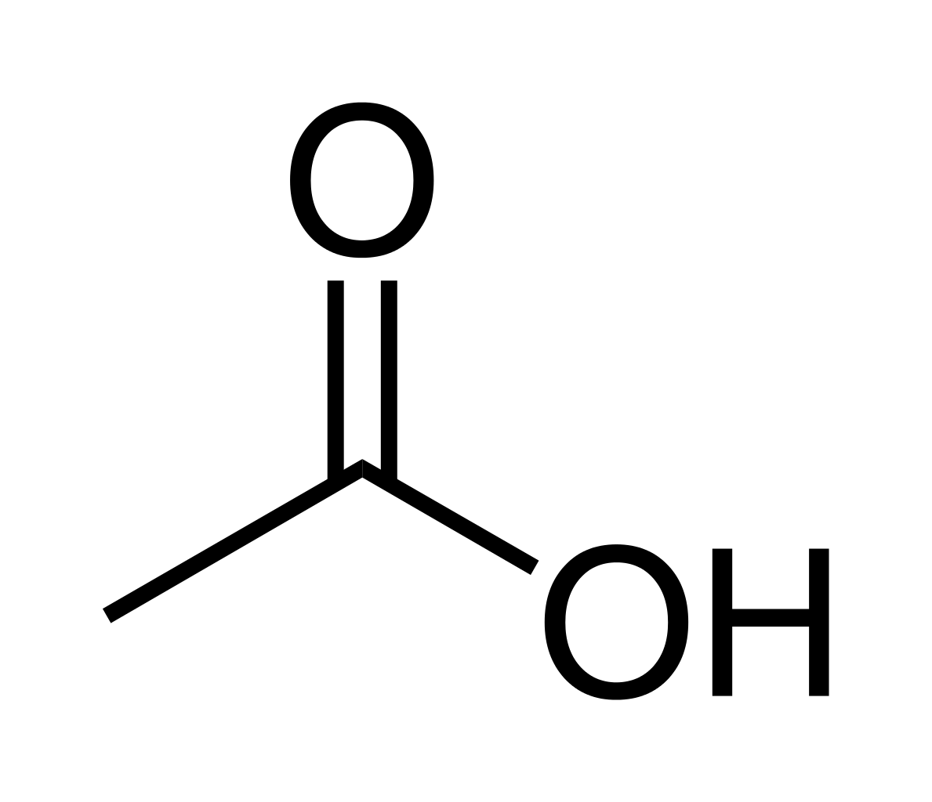
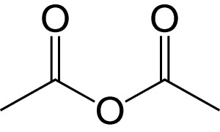

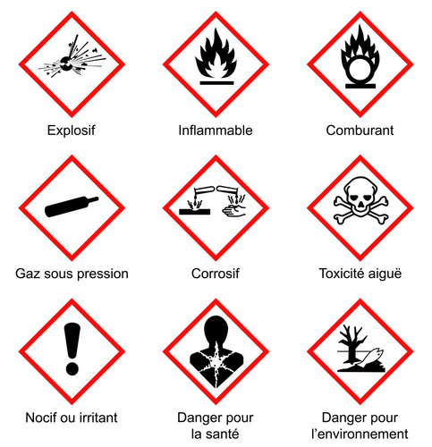


Synthèse du paracétamol
Para-aminophénol |  | Anhydride acétique |  | Paracétamol |  | Acide acétique
+
+
5,50g = 5,04.10⁻²mol
~7,0mL = 7,4.10⁻²mol

Slide 6
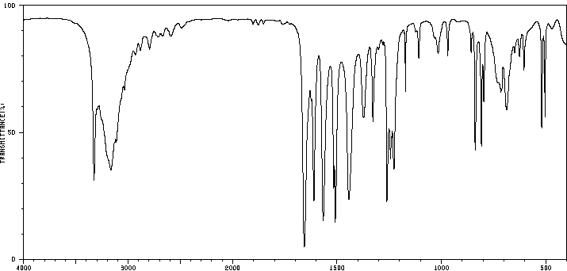
Spectroscopie infrarouge (IR)
Transmittance (%)
Nombre d’onde (cm⁻¹)

Slide 7
Spectroscopie infrarouge (IR)
Transmittance (%)
Bandes caractéristique
Empreinte digitale
Nombre d’onde (cm⁻¹)

Slide 8
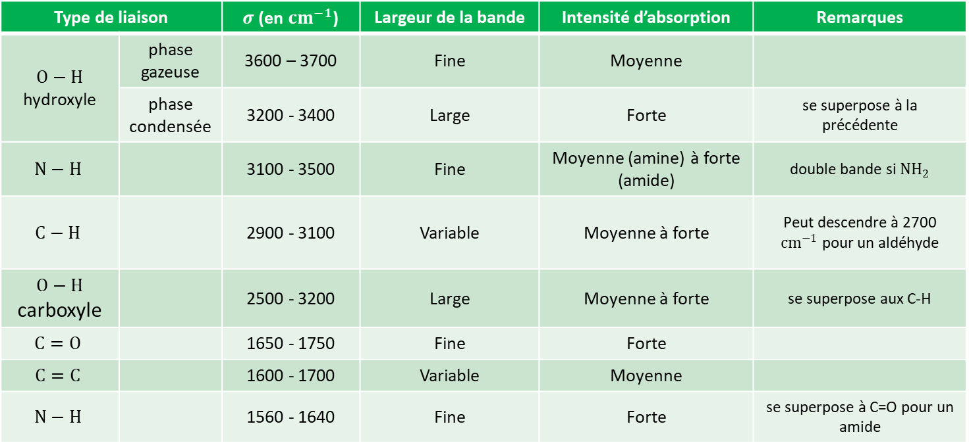
Table de données IR
Type de liaison |  | $σ$ (en $cm^{−1}$) | Largeur de la bande | Intensité d’absorption | Remarques
$O−H$ hydroxyle | phase gazeuse | 3600 – 3700 | Fine | Moyenne
 | phase condensée | 3200 - 3400 | Large | Forte | se superpose à la précédente
$$N−H$$ |  | 3100 - 3500 | Fine | Moyenne (amine) à forte (amide) | double bande si $NH_{2}$
$$C−H$$ |  | 2900 - 3100 | Variable | Moyenne à forte | Peut descendre à 2700 $cm^{−1}$ pour un aldéhyde
$O−H$ carboxyle |  | 2500 - 3200 | Large | Moyenne à forte | se superpose aux C-H
$$C=O$$ |  | 1650 - 1750 | Fine | Forte
$$C=C$$ |  | 1600 - 1700 | Variable | Moyenne
$$N−H$$ |  | 1560 - 1640 | Fine | Forte | se superpose à C=O pour un amide

Slide 9
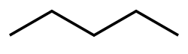
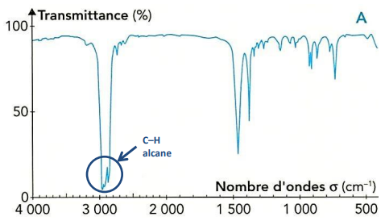
Spectre IR du pentane

Slide 10
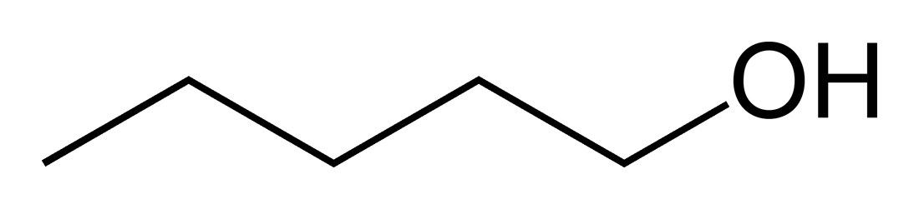
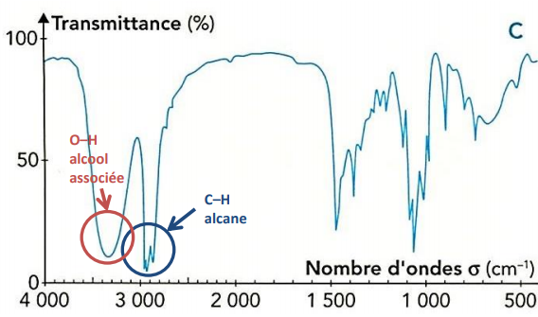
Spectre IR du pentanol

Slide 11
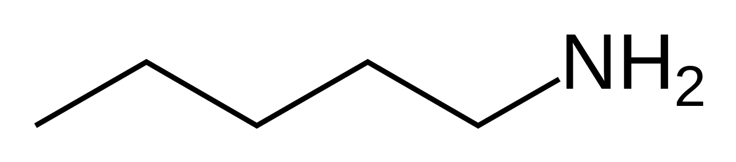
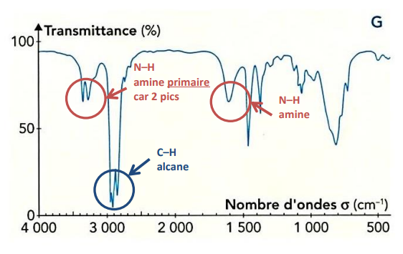
Spectre IR du pentan-1-amine

Slide 12


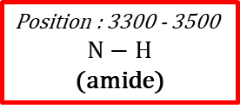

Spectroscopie infrarouge (IR)
Position : 3000 – 3200
$$O−H$$
Transmittance (%)
Position : 1650 - 1700
$$C=O$$
Position : 3300 - 3500
$$N−H$$
(amide)
Position : $∼$1600
$$C=C$$
$(+ N−H)$
Empreinte digitale
Nombre d’onde (cm⁻¹)

Slide 13
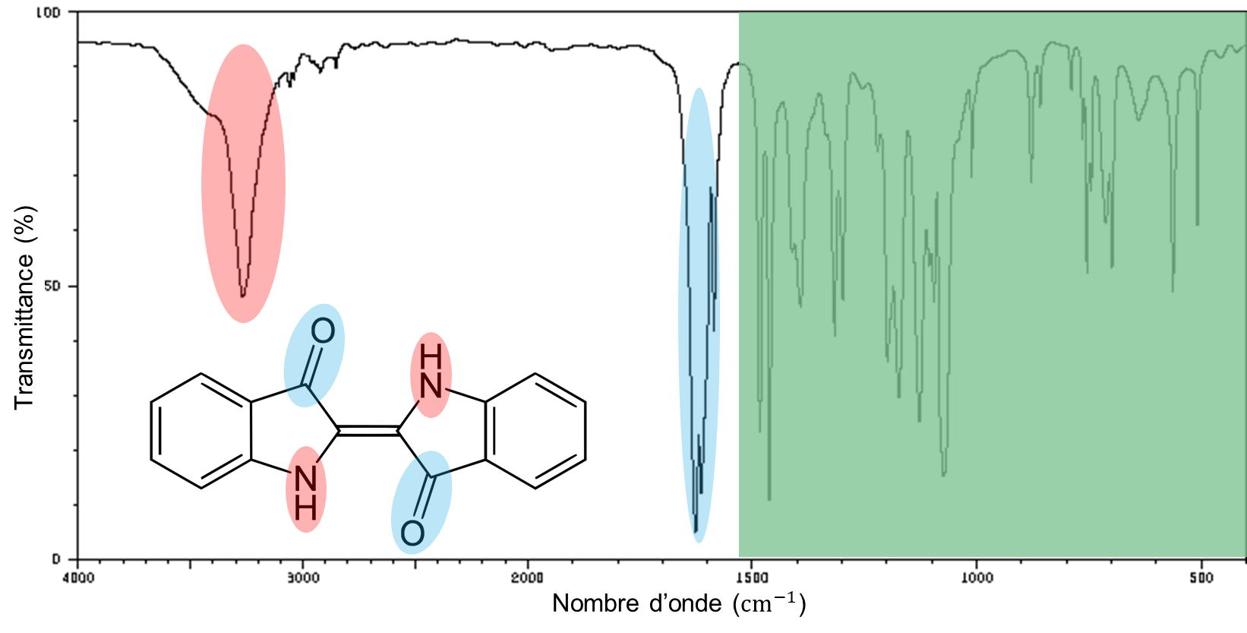
Spectre IR de l’indigo
Empreinte digitale

Slide 14
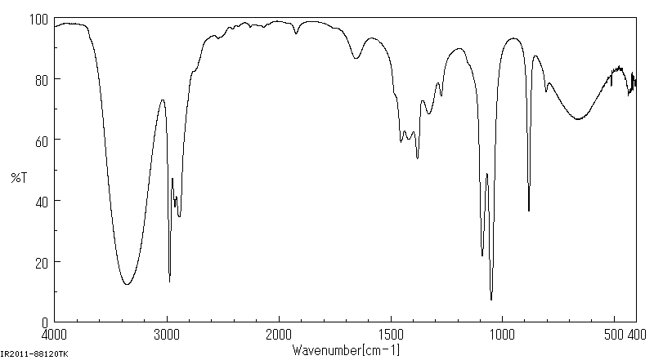
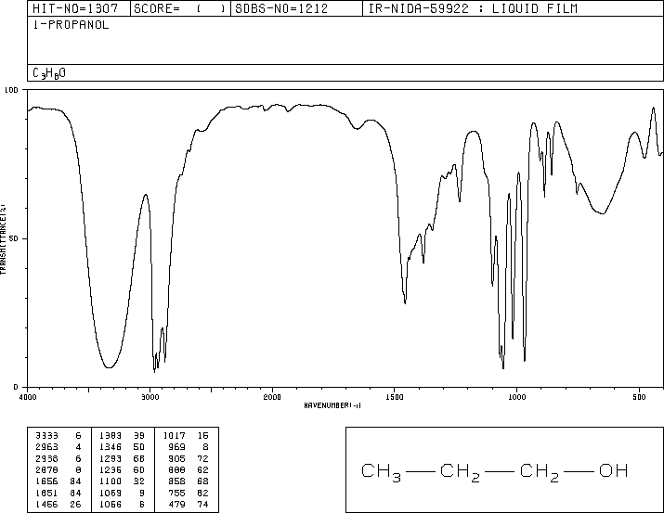
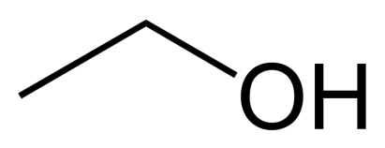
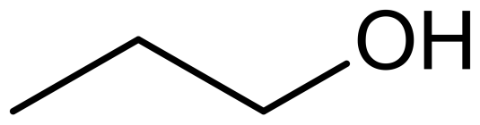
Limitations de la spectroscopie IR

Slide 15
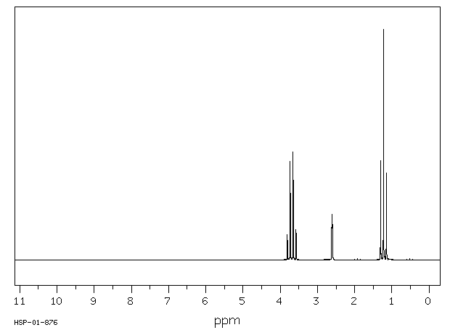
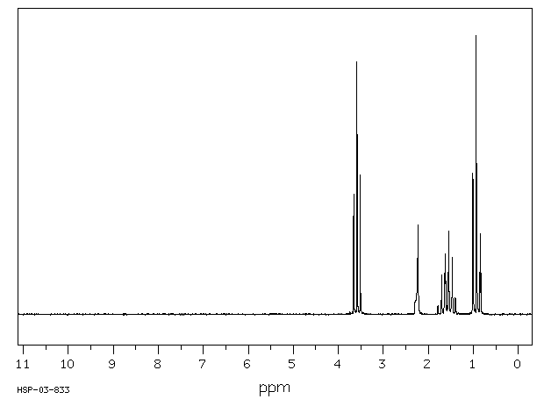
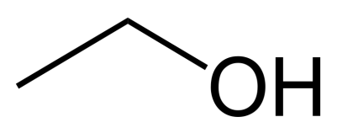
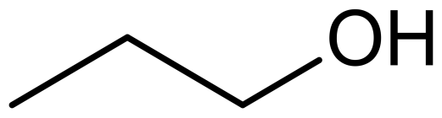
Spectroscopie RMN

Slide 16
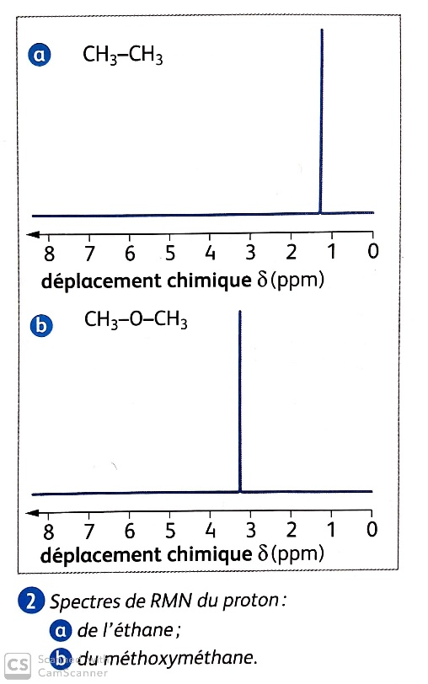
Spectre RMN et déplacement chimique
SPECTRE RMN DE L’ETHANE
SPECTRE RMN DU METHOXYETHANE

Slide 17
Table de déplacement chimique
Type de proton | Exemple | δ(ppm)
Proton d’un alcane ou de chaîne carbonée éloignée d’atomes électronégatifs | CH₃−CH₂−CH₂−CH₃ | 0,8 − 2,5
Proton sur un atome de carbone lié à un atome électronégatif | CH₃−OH CH₃−CH₂−O−CH₃ CH₃−CH₂−Cl | 3,1 − 5,0
 | CH₃−CH=CH₂ | 4,5 − 6,0 pour alcène 6,5 − 8,2 pour le cycle
Proton lié à l’atome de carbone d’un groupe carbonyle | CH₃−CH=O | 9,5 − 11
Proton lié à d’un groupe carboxyle | CH₃−CO₂H | 10,5 − 12
Proton d’un groupe hydroxyle ou amino | CH₃−OH CH₃−NH₂ | 0,5 − 5
Proton d’un phénol | Ar-OH | 4,5-7,1
Proton lié à une amide | CO-NH- | 6,0-8,5

Slide 18
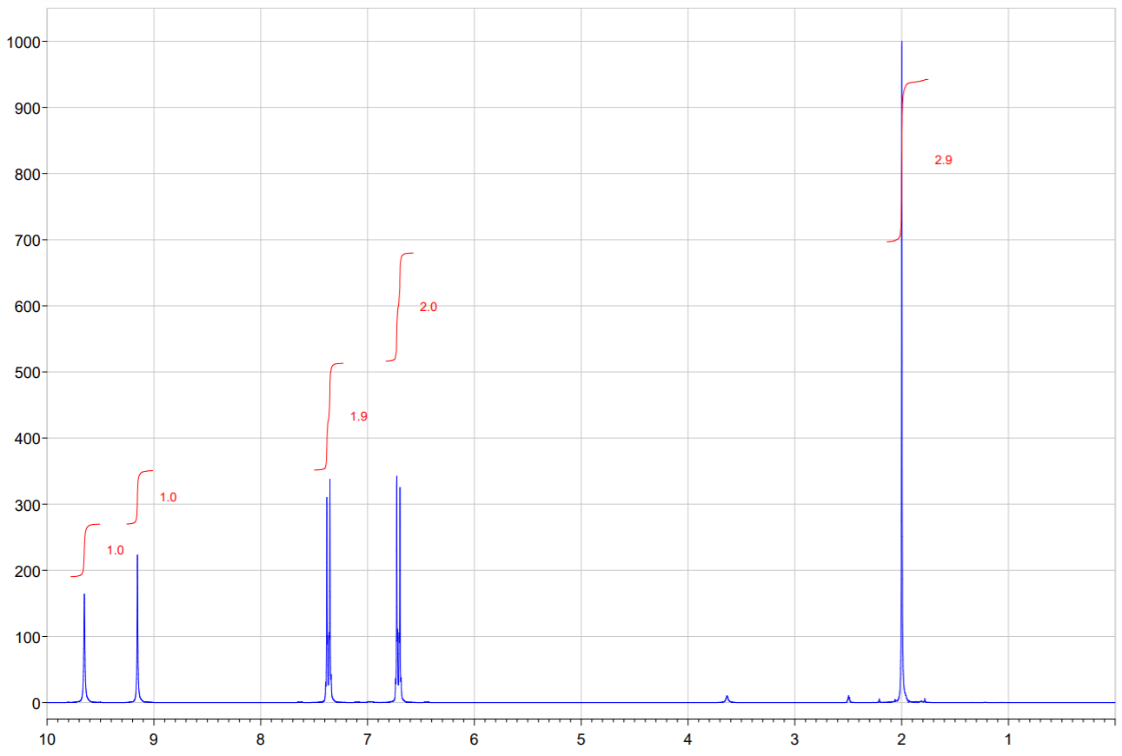
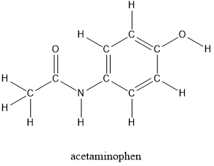

Spectre RMN du paracétamol
$$δ (ppm)$$

Slide 19
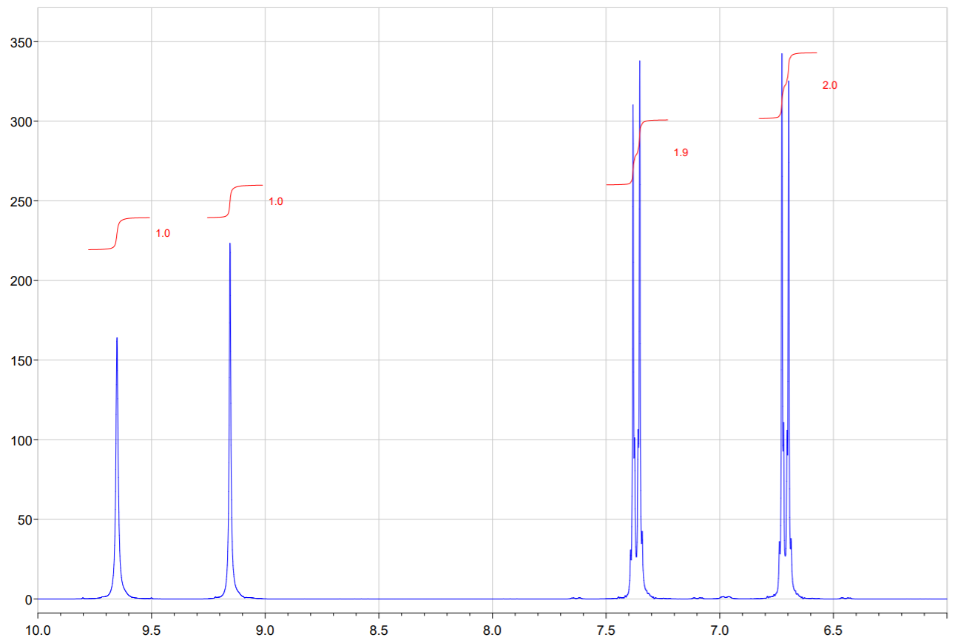
Spectre RMN du paracétamol
$$δ (ppm)$$

Slide 20
Spectre RMN du paracétamol
$$δ (ppm)$$

Slide 21
Spectre RMN du paracétamol
$$δ (ppm)$$

Slide 22
Merci

